Slide 1
Vincas Kudirka
Informacija paimta iš interneto

Slide 2
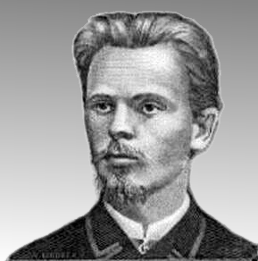
Vincas Kudirka
Vincas Kudirka (1858 m. gruodžio 31 d. Paežeriuose, Paežerių valsčius, Vilkaviškio apskritis – 1899 m. lapkričio 16 d. Naumiestyje) – Lietuvos gydytojas, prozininkas, poetas, publicistas, kritikas, vertėjas, varpininkas, laikraščio „Varpas“ redaktorius, vienas iš lietuvių tautinio sąjūdžio ideologų. Lietuvos himno autorius.

Slide 3
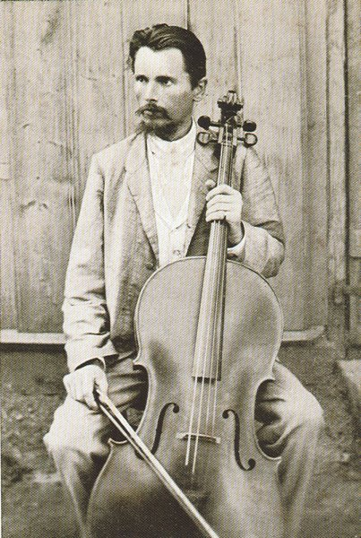
Biografija
Mokėsi Paežerių pradžios mokykloje, kur pasižymėjo visokeriopais gabumais. 1871 m. baigęs pradžios mokyklą, įstojo į Marijampolės gimnaziją.
Įgimti meniniai ir intelektualiniai gabumai atsiskleidė jau mokykloje, gimnazijoje taip pat labai lengvai sekėsi mokytis. Buvo meno mėgėjas ir salonų šokėjas, linkęs į lenkišką kultūrą. Baigęs šešias klases, tėvo verčiamas, įstojo į Seinų kunigų seminariją. Čia jis mokėsi dvejus metus ir buvo pašalintas dėl „pašaukimo stokos“.

Slide 4
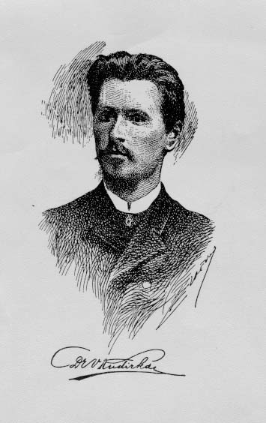
Biografija ( 2 dalis)
Pirmas lietuviškas V. Kudirkos kūrinys buvo 1885 m. „Aušroje“ išspausdintas nereikšmingas satyrinis eilėraštis „Dėl ko žydai nevalgo kiaulienos?“. Tais pačiais metais dėl Karlo Markso „Kapitalo“ perrašymo hektografavimui, buvo suimtas, kalintas ir pašalintas iš Varšuvos universiteto Medicinos fakulteto. 1887 m. vėl grįžo į universitetą, kurį baigė 1889 m. Dalyvavo Proletariato partijos veikloje. 1888 m. įkūrė nelegalią Varšuvos lietuvių studentų draugiją „Lietuva“. Draugija 1889 m. pradėjo leisti „Varpą“, kurį redagavo kelerius metus ir jame rašė skiltį „Tėvynės varpai“.

Slide 5
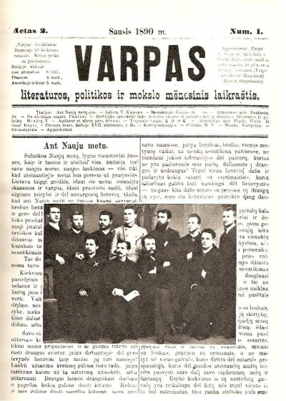
Biografija (3 dalis)
Nuo 1890 m., greta „Varpo“, V. Kudirkos iniciatyva buvo leidžiamas ir valstiečiams skirtas laikraštis „Ūkininkas“. Gyvenimo pabaigoje „Varpo“ redagavimas visiškai perėjo į jo rankas.1890–1894 m. dirbo gydytoju Šakiuose. Tuo metu jau sirgo tada dar nepagydoma liga – džiova. Šakiuose subūrė styginių instrumentų ansamblį, susipažino su jauna našle V. Kraševskiene, kuri tapo ištikima ir mylima drauge, vėliau globojusia pasiligojusį rašytoją.1895 m. dėl lietuviškos veiklos suimtas, bet greit paleistas. Sveikatai silpnėjant, 1895 m. išvyko į Sevastopolį. 1896 m. pavasarį grįžo į Lietuvą.
Nors mirė būdamas tik 40-ies metų, per palyginti trumpą laiką jo sukurti darbai buvo nepaprastai reikšmingi. Palaidotas Meištų kapinėse.

Slide 6
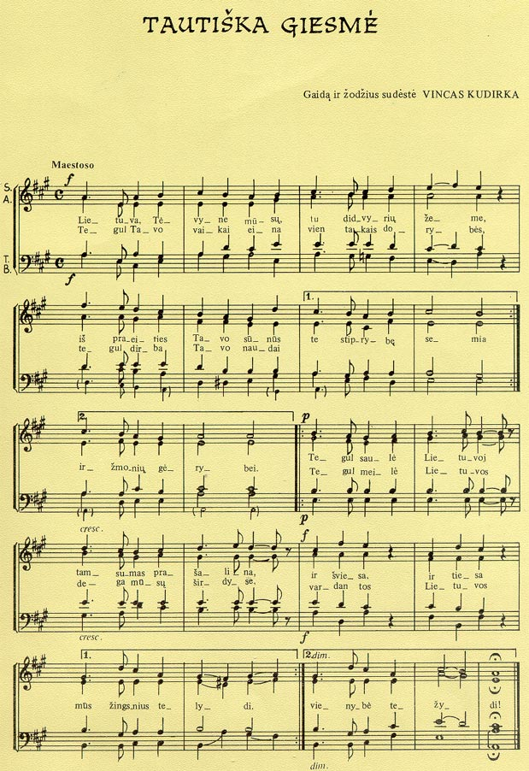
Kūryba
Nuo gimnazijos laikų rašė eiles, leido pašaipūnišką laikraštėlį. Vėliau eilėraščiai tapo Lietuvos ateities vizijomis, kovos manifestais. Savo ir kitų Lietuvos poetų eiles išanalizavo ir aprašė poetikos traktate „Tiesos eilėms rašyti“. Jame apibūdino lietuviškos eilėdaros trūkumus, nurodė silabotonikos perspektyvas.
Satyrose jungiami minties poezijos, simbolių ir alegorijų bei absurdo elementai, sintetinamas publicisto akylumas, kritiškumas, gyvenimo filosofo polinkis abstrahuoti, išreikšti esmę aforizmu ar moraliniu imperatyvu. V. Kudirka turėjo vertėjo talentą – Ivano Krylovo pasakėčių vertimai nepranokstami net dabar. Alegorija, poezija ir komedija jo kūryboje visuomet kartu

Slide 7

Poezija
1885 m. „Aušroje“ išspausdino pirmąjį eilėraštį-sekimą „Dėl ko žydai nevalgo kiaulienos“. Kiek vėliau, 1888 m., „Lietuviškajame balse“ buvo išspausdinti originalūs eilėraščiai „Gražu, gražiau ir gražiausia“, „Kregždelė“, verstiniai eilėraščiai „Motinai“, „Troškimas“.

Slide 8

Poezija (2 dalis)
Patriotinės tematikos eilėraštis „Gražu, gražiau ir gražiausia“ yra improvizacija Lietuvos draugijos įkūrimo proga. V. Kudirka mėgo rašyti proginius eilėraščius, jie dažniausiai būdavo didaktinio turinio. Šiame eilėraštyje raginama vienytis ir dirbti vardan Lietuvos, žadinami kilnūs jausmai motinai, gimtajai žemei, skatinama siekti tėvynės garbės. Lietuvių būreliui priešinama svetimųjų apsuptis, suformuluojama kilnaus gyvenimo maksima („Gražiausia vienok esti akimis matyti, / Kada širdims ir žodžiams ir darbai atsako“) ir tobulo gyvenimo siekinys („Kad visi tie lietuviai patys, nevaryti, / Savo tėvynės garbei ne'pželdina tako“). Tokia buvo ir eilėraščio autoriaus laisvai pasirinkta gyvenimo užduotis – skatinti, vienyti, pačiam dirbti. Eilėraščio struktūra ir sąvokų gradacija – griežta, logiška. Būdvardis gražu trijose strofose laipsniuojamas iki superliatyvo: gražu, gražiau, gražiausia. Eilėraščio retorika paremta moraliniais imperatyvais, liepimu, raginimu veikti tėvynės labui.

Slide 9
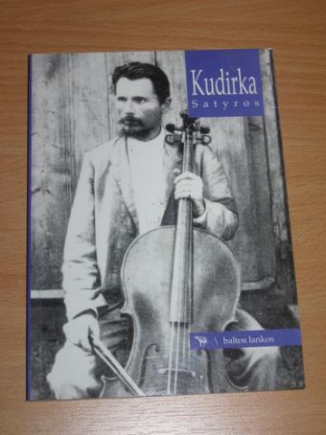
Satyros
1895–1898 m. sukūrė keturias satyras, kurias išspausdino „Varpe“. Tai „Viršininkai“ (1895 m.), „Lietuvos tilto atsiminimai“ (1896 m.), „Cenzūros klausimas“ (1898 m.) ir „Vilkai“ (1898 m.). Jis yra žymiausias ne tik XIX a. komiškos prozos autorius. Būdamas visuomenės žmogus, V. Kudirka turėjo iš ko semtis prototipų, situacijų, siužetų ir sukūrė nepamirštamus caro valdininkų – Kruglodurovo, Rylosujevo, Izvergovičiaus, Vziatkovičiaus personažus prilygstančius gogoliškiems ar net pranokstančius juos.

Slide 10
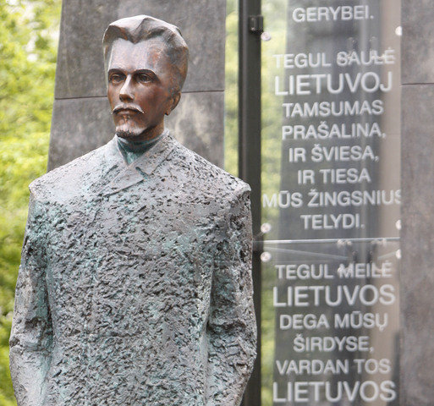
Atminimo įamžinimas
Jo vardu pavadinta:
Kudirkos Naumiestis
Kauno Vinco Kudirkos vidurinė mokykla
Kudirkos Naumiesčio Vinco Kudirkos gimnazija
Radviliškio Vinco Kudirkos pagrindinė mokykla
Šiaulių Vinco Kudirkos pagrindinė mokykla
Lietuvos švietimo Vinco Kudirkos draugija
Vinco Kudirkos premija
Vinco Kudirkos aikštė

